Slide 1
C언어 2 실습예제
KOREATECH
이선훈
2020.10

Slide 2
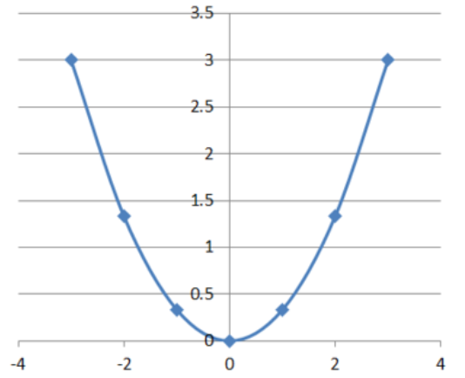
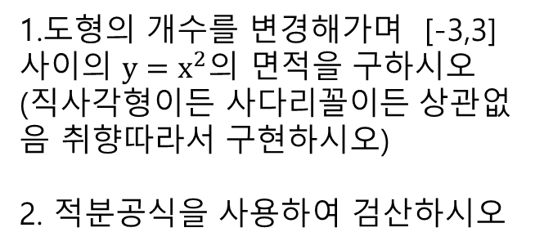
적분
1.도형의 개수를 변경해가며 [-3,3]사이의 $y=x^{2}$의 면적을 구하시오
(직사각형이든 사다리꼴이든 상관없음 취향따라서 구현하시오)
2. 적분공식을 사용하여 검산하시오
-3
3

Slide 3
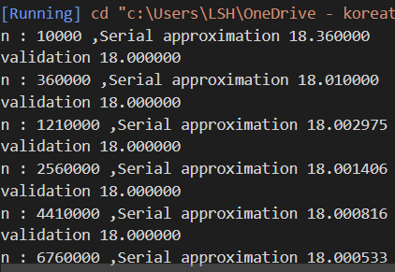
정답

Slide 4
최대공약수
10
6
최대공약수를 찾아라

Slide 5

최대공약수
최대공약수 2

Slide 6
오일러 상수에서 3번째 소수찾기
오일러 상수 e에서
9자리 소수 중 3번째로 나오는 값을 찾으시오
?
2.7182818284590452353602874….
오일러 상수는 직접 찾든 아니면 인터넷에서 찾아와 사용하든 자유

Slide 7
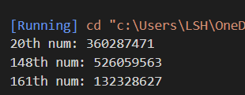
오일러 상수에서 3번째 소수찾기
3번째 소수는 132328627

Slide 8

호동이가 철수집에서 일어난 후 있을 가장 확률 높은 장소
0.4
0.6
0.3
0.1
진구집
0.6
0.6
0.4
철수집
0.1
0.5
영희집
0.4
0.5
0.4
0.1
바둑이집
흰둥이집
호동이는 총 15번 집을 거쳤다고 함

Slide 9
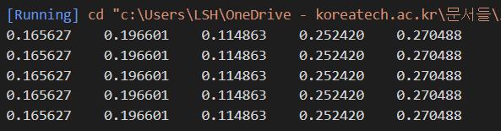
호동이가 철수집에서 일어난 후 있을 가장 확률 높은 장소
철수 영희 흰둥이 바둑이 진구
진구집에 있을 것이다.

